Slide 1
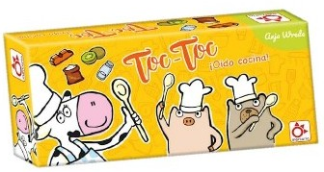
JUGUEMOS…
Notes:
Jugar toc toc oído cocina.
Colocar 3 cartas de menú, yo eligo una al azar y debo hacer los golpes con mis manos o con el cuerpo. El resto debe adivinar. Yo hago una, luego salen 4 personas voluntarias.

Slide 2

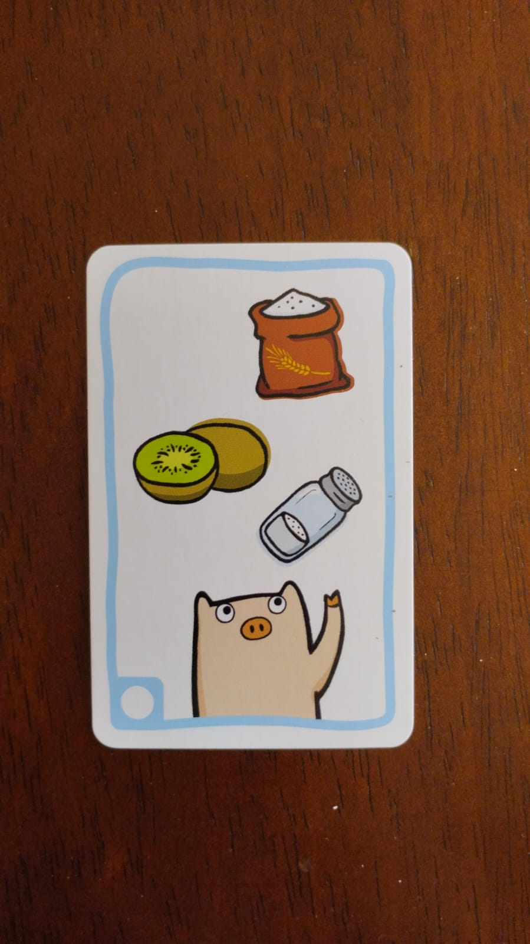
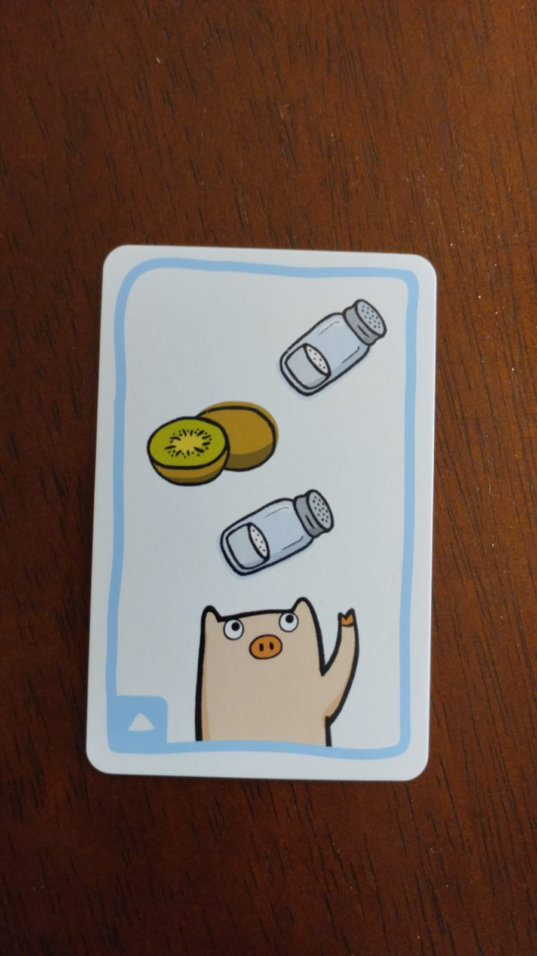
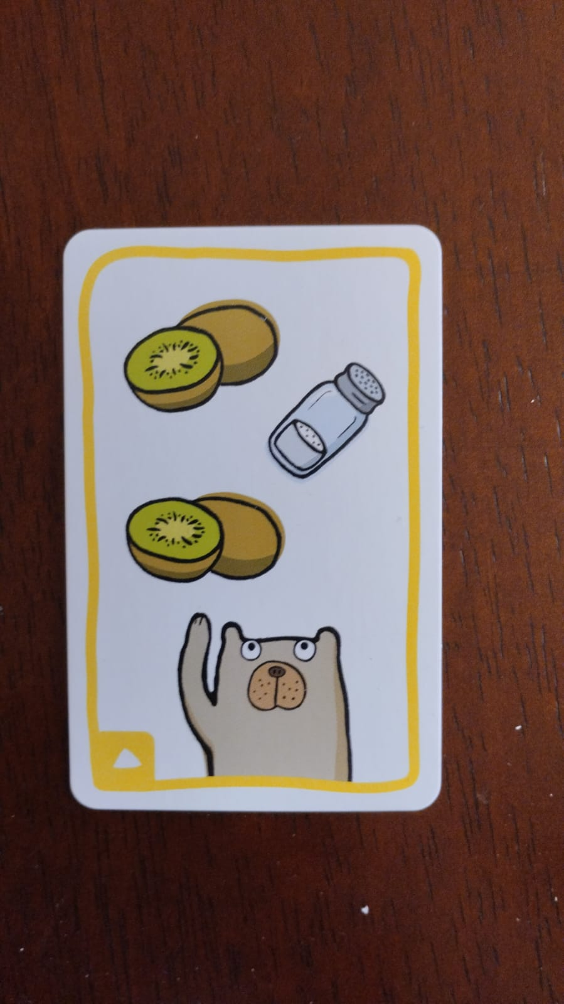
A
B
C

Slide 3
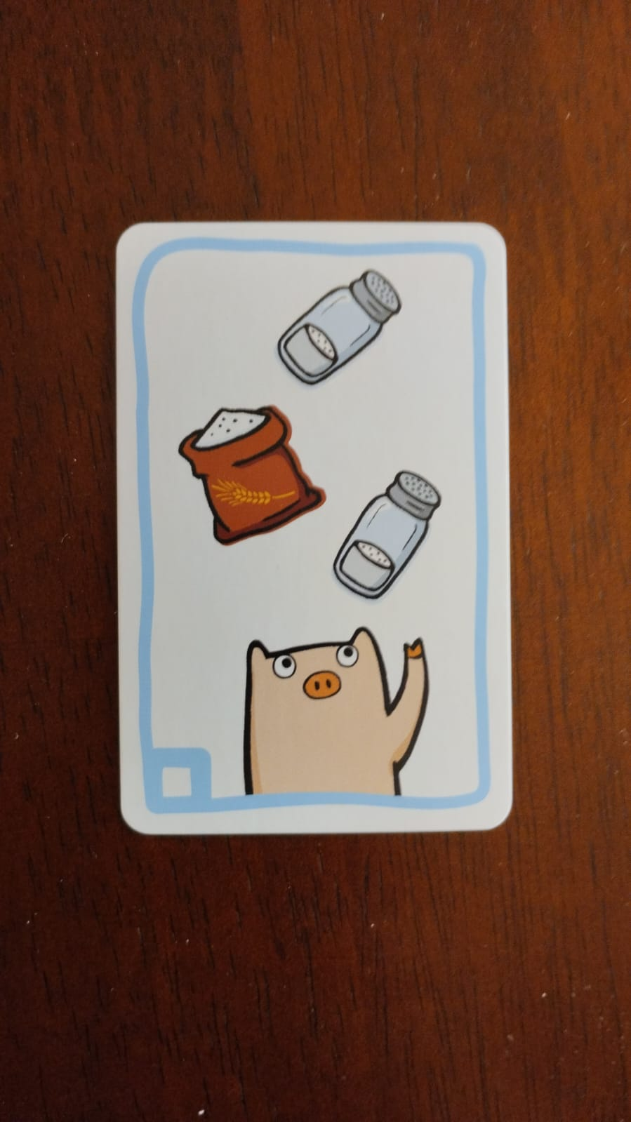
A
B
C

Slide 4
A
B
C

Slide 5
A
B
C

Slide 6
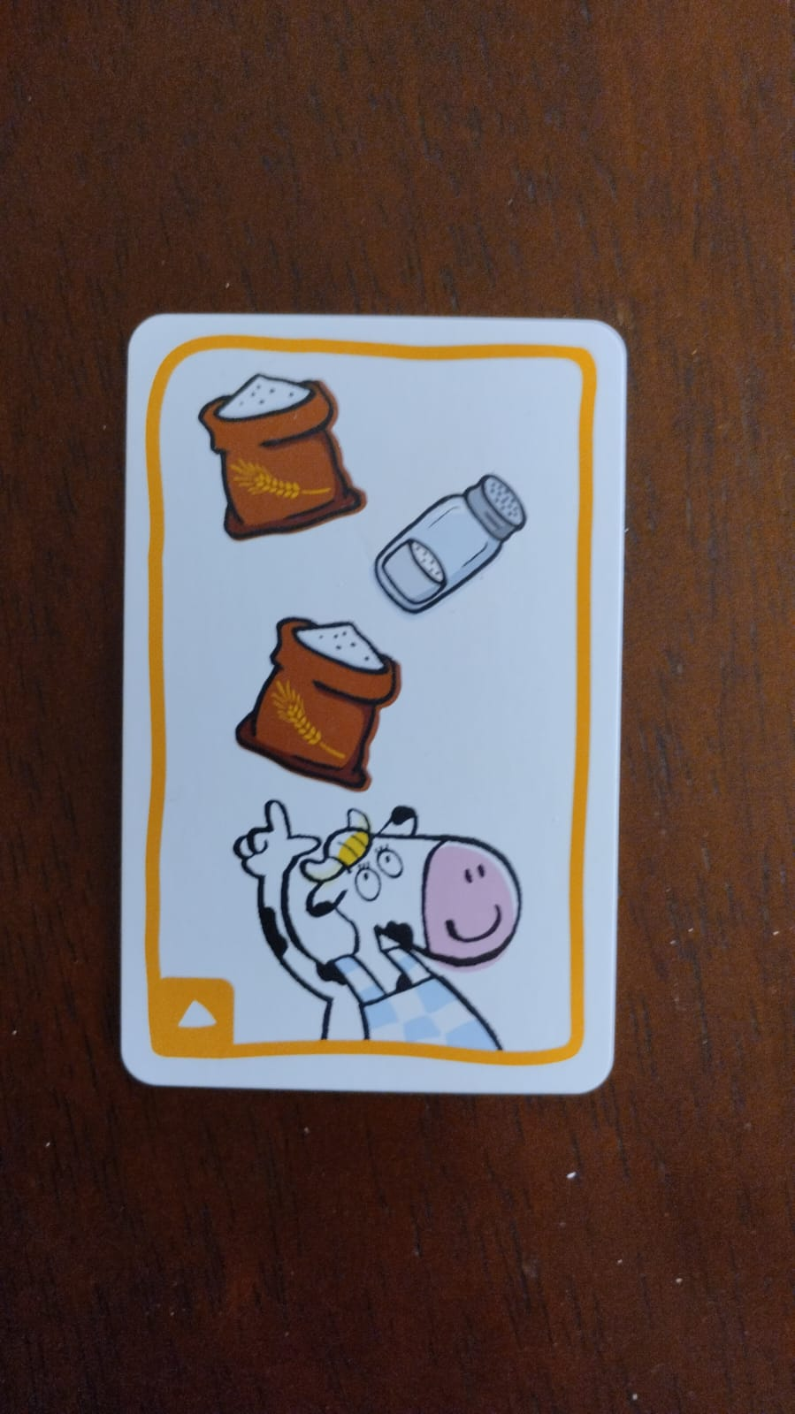
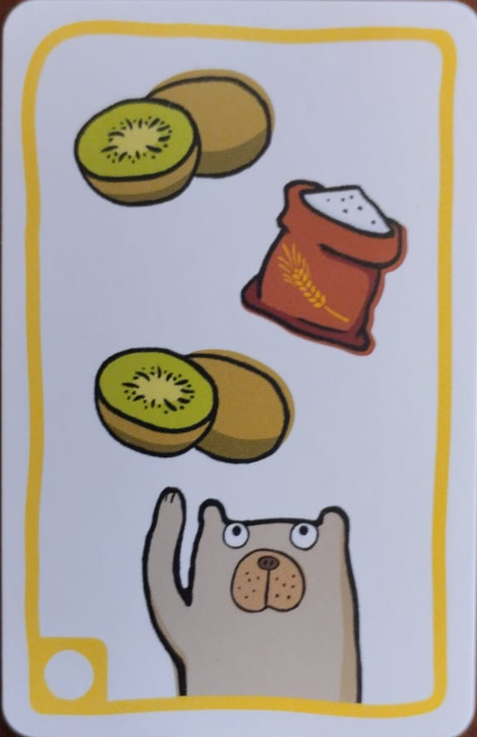
A
B
C

